Slide 1
Chantier du Val de Sambre

Slide 2
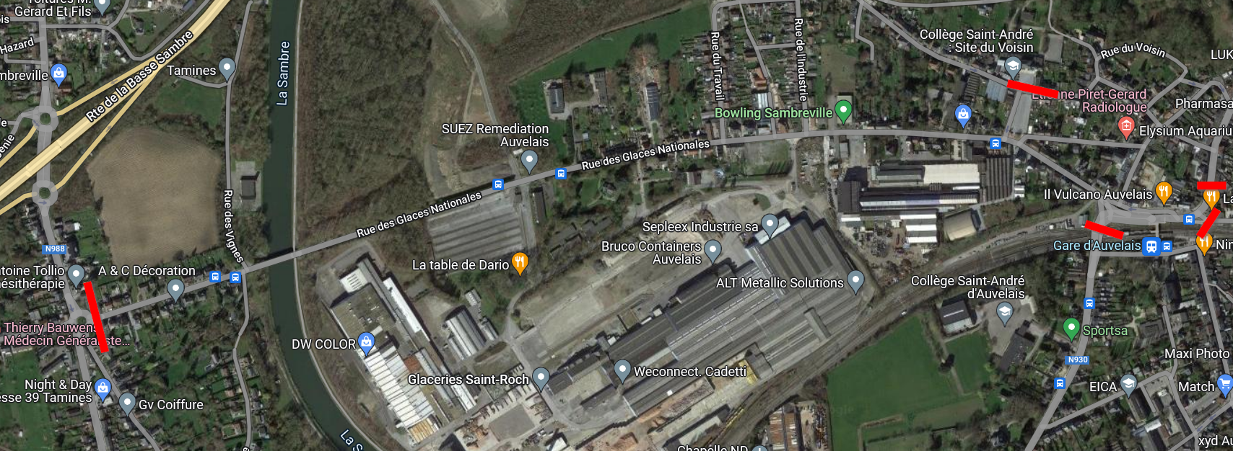
Quelques informations
Localisation des travaux:

Slide 3
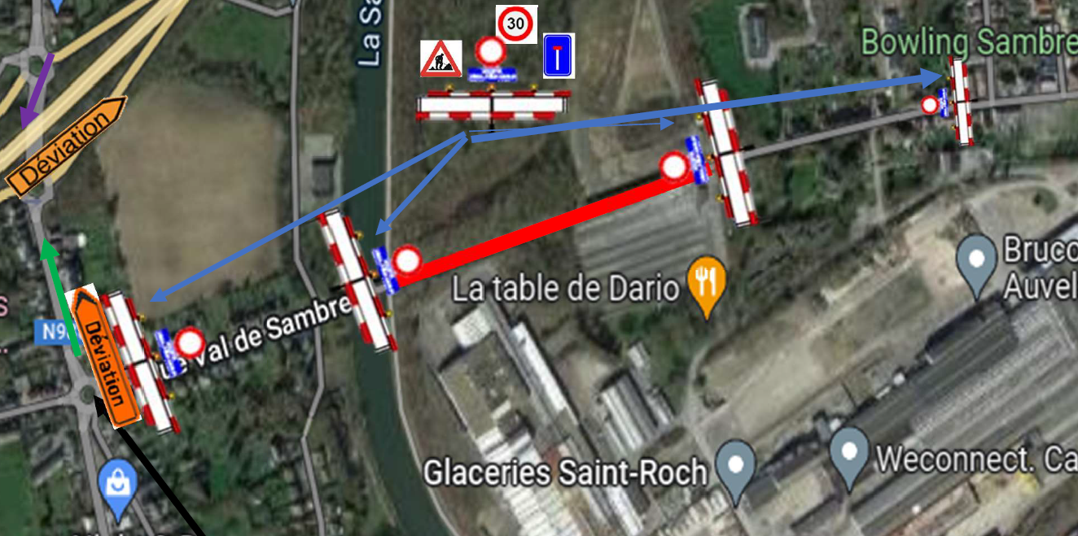
Première phase

Slide 4
Première phase
Durant cette phase, on renforcera la fondation de la zone qui s’affaisse (de l’entrée St Gobain au pont de Sambre), réalisation des trottoirs et réalisation du giratoire industriel (en attente des terrains expropriés);
La déviation se fera via la N90;
L’accès à Bruco se fera dans une première phase via la gare (travail du pont jusqu’à la moitié de l’accès) et via le giratoire existant dans un deuxième temps (travail de l’entrée Bruco jusqu’au giratoire industriel) ;
L’accès à toutes les autres sociétés et quartier est se fera via le côté gare;
Pour réaliser le giratoire, un chemin d’accès temporaire sera créé pour Suez et les accès à Saint Gobain se feront via l’autre entrée (proche de la rue de l’industrie);
Délai estimé 4mois,

Slide 5
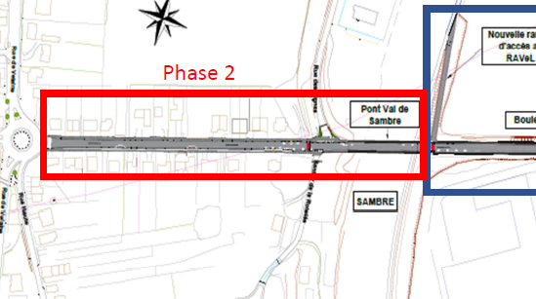
Deuxième phase

Slide 6
Deuxième phase
Durant cette phase, le pont sera rénové en surface et les joints de dilatation seront remplacés. La voirie entre le pont et le giratoire existant sera rénovée avec des pistes cyclo-piétonne unidirectionnelle de part et d’autre;
Les accès de toutes les entreprises et quartier est se feront via la gare;
Accès local au quartier ouest avec désagréments;
Délais estimé: 2 mois.

Slide 7
Troisième phase
Rénovation entre la place Romedenne et le nouveau giratoire industriel;
Maintien autant que faire se pourra la circulation avec des feux tricolores pour les riverains, fournisseurs.
Accès impératif de Bruco, Suez et site Saint Gobain et quartier ouest via le pont de Sambre. Pour les autres entreprises et quartier est, en fonction de l’avancement des travaux, accès par le pont de Sambre ou par la gare en fonction de votre localisation.
Délai: 3 mois, devrait être réalisé en juin, septembre et voir si possible un peu en août.

Slide 8
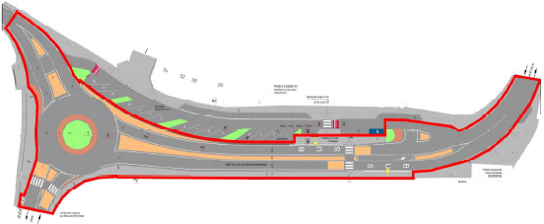
Quatrième phase

Slide 9
Quatrième phase
La devanture de la gare
La place Romedenne pourrait être en réalisation différée;
Travail du 24/06/2023 au 03/09/2023;
Fermeture totale de la circulation sauf accès place Romedenne si possible;
Tous les accès se feront via le giratoire existant côté Tamines;

Slide 10
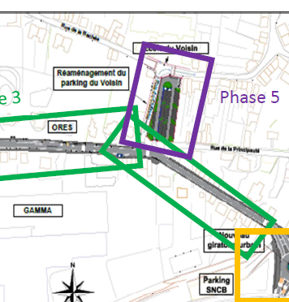
Cinquième phase
Place-parking du voisin;
Réalisation en octobre-novembre si tout se passe bien. Pourrait servir à combler l’éventuel retard accumulé➔ report en 2024

